Slide 1


Slide 2


Agenda 2030
Eijkemans, Dra. Gerry
Representante OPS/OMS Mexico

Slide 3
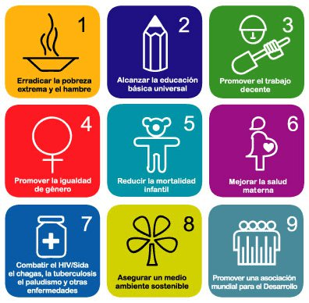
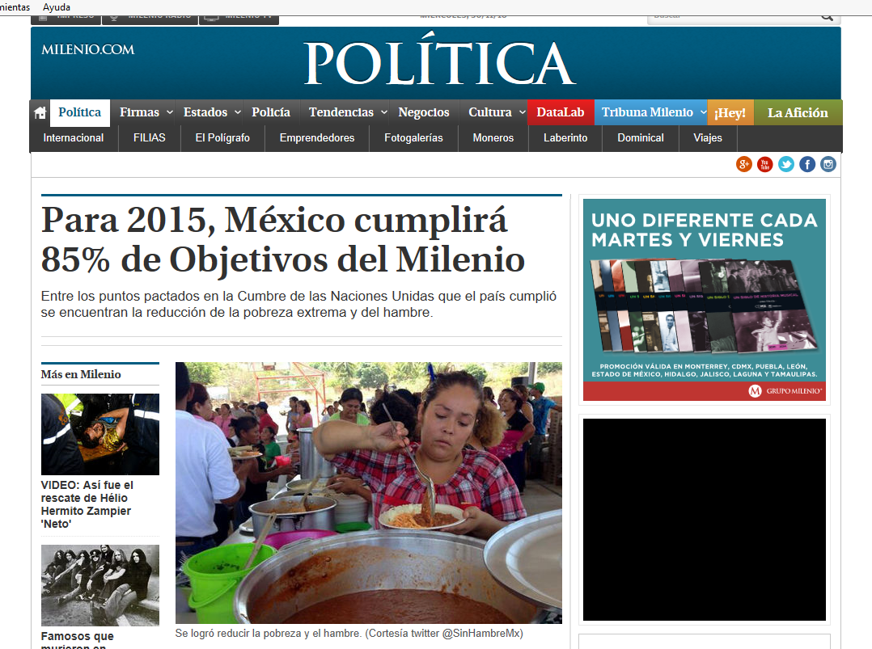
Objetivos de Desarrollo del Milenio; agenda inconclusa
Notes:
Aunque no se alcanzaron todas las metas de los ODM, sus resultados están cambiando la vida de las personas; pero los logros son frágiles y el avance no es uniforme; permanecen grandes brechas entre y dentro de los países
26/ 51 indicadores corresponden al Salud
indicadores de salud quedaron cerca de cumplirse
Mortalidad Materna ¾ meta a MEX 22.2/100,000 ….. 88.7 bajo a 38.2 76% meta
Mortalidad infantil meta MEX 10.8 /100,000 …….. 32.5 / 13.3 avance 90% población marginada acercar servicios
Tasa incidencia TB ….. Nuevos casos Estancado migrante jornaleros indígenas privados libertada
VIH mortalidad meta MEX 3.5 en el 2015 …… 4.2
Temas comunes
Acceso tardío
Brechas en sistema salud geográficas y población marginada Estados del Sur

Slide 4

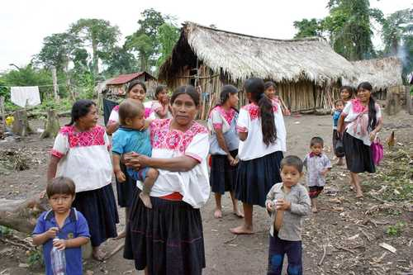
Tenemos frente a nosotros

Slide 5
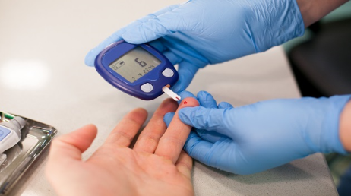
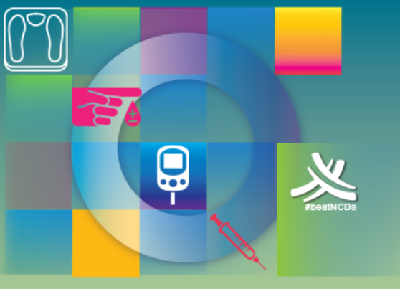
Unos 422 millones de personas en todo el mundo tienen diabetes, una cifra que probablemente se duplicará en los próximos 20 años.
FUENTE:Academia Nacional de la Medicina, 2012.
Notes:
La Diabetes es una de las Enfermedades No Transmisibles (ENT) o Crónicas, constituyen uno de los temas de salud pública de mayor complejidad y trascendencia económica y social a nivel mundial. En las últimas décadas la incidencia de estas enfermedades ha aumentado progresivamente. Según informes publicados por la Organización Mundial de la Salud (OMS), son la causa de defunción más importante a nivel global, siendo responsables del 75 % de las defunciones, siendo los principales los factores de riesgo que favorecen las enfermedades no transmisibles, como las dietas malsanas, la inactividad física, la exposición al humo de tabaco o el uso nocivo del alcohol y la contaminación ambiental

Slide 6
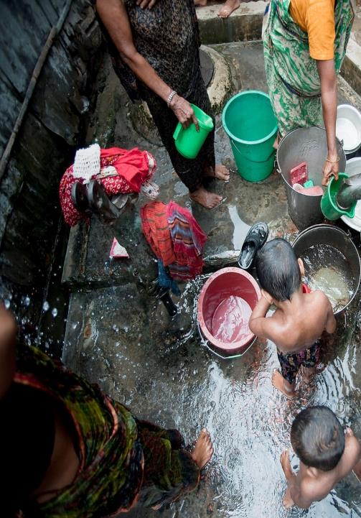
En AL de cada 10 personas que aún carecen de acceso a fuentes mejoradas de agua potable, 8 viven en zonas rurales.
105 millones de personas sin acceso a saneamiento mejorado
FUENTE: CONAGUA, 2014.
Notes:
Los nuevos indicadores van el acceso universal y equitativo al agua potable, a un precio asequible para todos. Agua un derecho humano
La calidad de los servicios es un factor importante en la prevención de las enfermedades

Slide 7
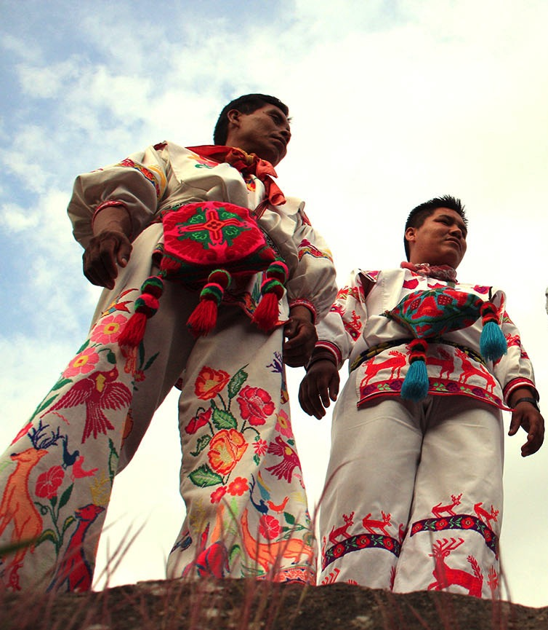
En AL por cada 100 unidades monetarias que percibió el 40% más pobre de la población, el 10% más
rico contó con 1.400 unidades monetarias..
CEPAL
FUENTE: Desigualdad en México, OXFAM, 2015..

Slide 8
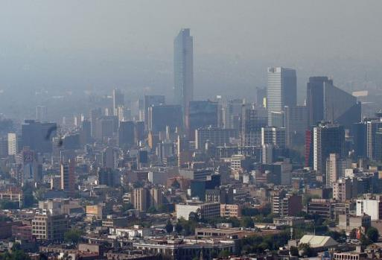
Contamos con 14 Zonas Metropolitanas con más de un millón de habitantes cada una. En conjunto suman 47.21 millones de personas, para 2025 esa cifra crecerá a 57.2 millones de habitantes.
Barrios pobres
Servicios Básicos de Agua y Saneamiento
Contaminación Aire
Accidentes Transito
Enfermedades no Transmisibles
Enfermedades transmisibles (especial ETV. TB/VIH
Notes:
Las ciudades ocupan apenas el 3% del área del planeta, pero representan entre el 60 y 80% del consumo de energía y el 75% de las emisiones de carbono. Según estimaciones de la OMS del 2012 la contaminación atmosférica en las ciudades y zonas rurales de todo el mundo provocan cada año 3 millones de defunciones prematuras.

Slide 9

Según se prevé, entre 2030 y 2050 el cambio climático causará unas 250.000 defunciones adicionales cada año, debido a la malnutrición, el paludismo, la diarrea y el estrés calórico.
FUENTE: WRI, 2015
Notes:
El cambio climático influye en los determinantes sociales y medioambientales de la salud, afectando a un aire limpio, agua potable, alimentos suficientes y una vivienda segura.
Muchas de las enfermedades, como las diarreas, la malnutrición, la malaria y el dengue, son muy sensibles al clima y es de prever que se agravarán con el cambio climático.

Slide 10
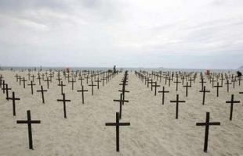
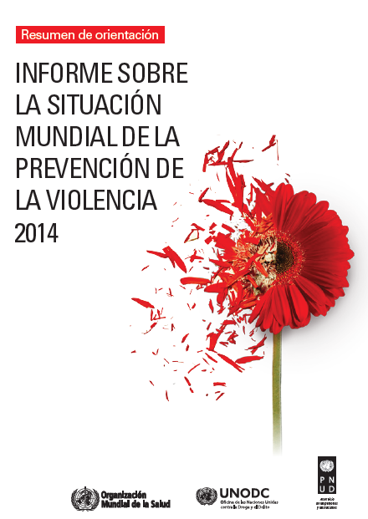
América Latina tiene una tasa de 28,5 homicidios por cada 100 mil habitantes. Una de las más altas del mundo .
FUENTE: UNODC, Global Study on Homicide 2013.

Slide 11
Esperanza de vida al nacer en hombres en Londres, 2006-2010
¿Se parece a la realidad de los países de las Américas?
Fuente: Health inequality indicators for local authorities and primary care organizations, The Network of Public Health Observatories, 2010.

Slide 12
Esperanza de vida al nacer en algunos países de América Latina, 1990-2015
Elaboración Oscar Mujica, OPS/OMS, a partir de los indicadores de desarrollo mundial, Banco Mundial
http://wdi.worldbank.org/tables
Notes:
Otro ejemplo, todos los países han incrementado su esperanza de vida al nacer pero aún existen países con gran rezago.
Haíti tiene una esperanza de vida en el 2015 que es mucho menor a lo reportado por Perú en 1990.

Slide 13
Esperanza de vida al nacer por entidad federativa, México 2013
Valor nacional
74.5 años
Fuente: Elaborado a partir de datos publicados por CONAPO,
disponibles en http://www.conapo.gob.mx/es/CONAPO/Proyecciones_Datos

Slide 14
Porcentaje de nacimientos registrados de madres adolescentes (menores de 20 años), 1990 a 2014
19.2
Fuente: INEGI. Estadísticas de Natalidad.
http://www3.inegi.org.mx/sistemas/temas/default.aspx?s=est&c=17484

Slide 15
Razón de mortalidad materna por 100,000 nacidos vivos, según entidad federativa México, 2000-2013
Valor nacional
38.2
Fuente: Elaborado a partir de datos publicados por la Secretaría de Salud, Dirección General de Información en Salud

Slide 16
¿Qué esperamos transformar en los próximos años ?

Slide 17

Notes:
La Agenda 2030 con sus 17 Objetivos del Desarrollo Sostenible es la nueva ruta a la que se han comprometido los paises

Slide 18
Los desafíos
Implementación
Abordar los retos pendientes que dejaron los ODM. Además de garantizar que el desarrollo llegue a los más vulnerables y se incluya en los planes nacionales.
Descentralizar
Descentralizar acciones para empoderar y comprometer a los sistemas locales
A largo plazo
Se requiere ser más estratégico e invertir en estrategias a largo plazo
No dejar a nadie atrás
Repensar el actual modelo de desarrollo para garantizar que el desarrollo llegue a los más vulnerables.
Monitoreo
Indicadores con un enfoque de Derechos Humanos, seguimiento y transparencia.
Financiamiento
El dinero existe pero es necesario movilizar los recursos adecuadamente.
Notes:
Mainstreaming the 2030 Agenda for Sustainable Development, UNCT:
https://sustainabledevelopment.un.org/content/documents/9478undgguidancenote.pdf

Slide 19
Características
Universal, aplican para todos los países, ricos o pobres; y se adaptan a diversas realidades.
Transformativa, cambiará nuestros estilos de vida y la forma de hacer negocios.
Inclusiva, una Agenda de las personas para las personas.
Integral, ningún objetivo es más importante que el otro.
Hands on, planes concretos sobre cómo cambiar las cosas, cómo financiarlas y cómo asegurarse que nadie quede atrás.
Ambiciosa, los objetivos son amplios e integra diversos intereses y perspectivas.
Notes:
Más información en: https://www.dropbox.com/s/tr5tzm6mq8lyzie/Agenda2030_comunicacion02%20%28OCR%29.pdf?dl=0

Slide 20
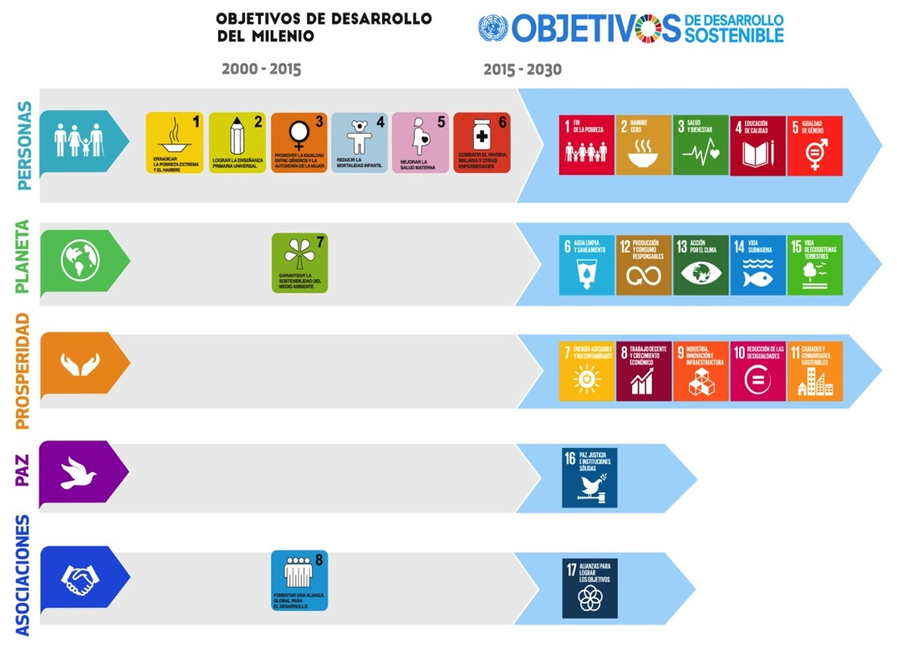

Slide 21
Articularemos esfuerzos para hacer los ODS realidad en un plazo de 15 años.
Notes:
“El proceso de conformación de la Agenda para el Desarrollo Sostenibles ha sido el más abierto, transparente, amplio y profundo que haya existido en Naciones Unidas”, nos dice Amina Mohammed, Asesora Especial del Secretario General de Naciones Unidas en la planificación del Desarrollo post- 2015.

Slide 22
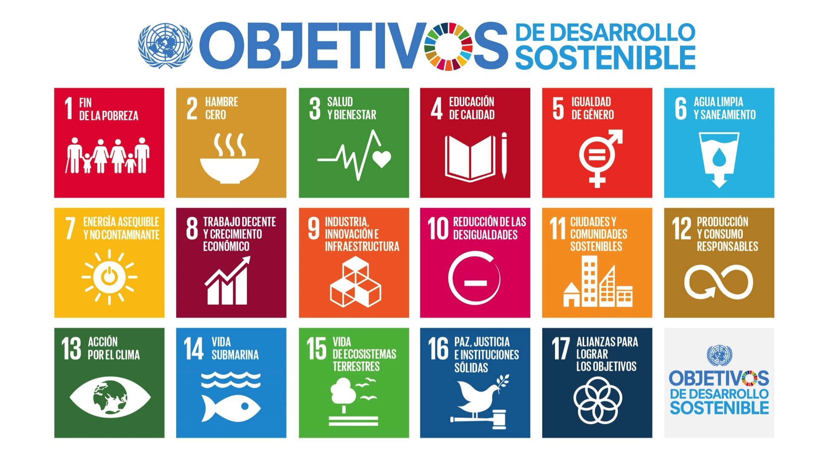
Notes:
Los ODS constituyen una lista de cosas que debemos hacer todas y todos.
Referencia: https://www.youtube.com/watch?v=RpqVmvMCmp0

Slide 23
La Salud en los ODS
Aunque hay un Objetivo de Desarrollo que es específico para salud, ODS 3, 14 de los 17 objetivos y en 38 de las 169 metas están directamente relacionados con la salud.
ODS 3: Garantizar una vida sana y promover el bienestar para todos en todas las edades.

Slide 24














Poner fin a la pobreza
Hambre Cero
Educación de calidad
Igualdad de género
Agua limpia y saneamiento
Energía asequible y sostenible
Trabajo decente y crecimiento económico
Acción climática
Reducir inequidades
Ciudades y comunidades sostenibles
Consumo responsable y producción
Paz, justicia e instituciones fuertes
Alianzas para los objetivos
Buena salud

Slide 25
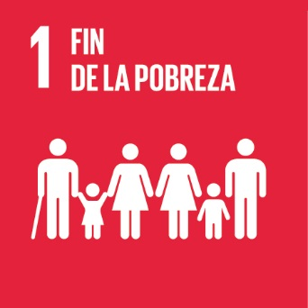
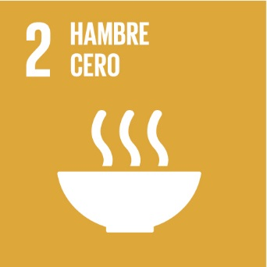
Objetivos de Desarrollo Sostenible relacionados con la salud
ODS 1- Poner fin a la pobreza en todas sus formas en todo el mundo Protección social para todos y amplia cobertura para los pobres y los vulnerables.
1.3 Sistema de protección social y cobertura
1.5 Reducir la vulnerabilidad exposición y vulnerabilidad a los fenómenos extremos relacionados con el clima y otras crisis y desastres económicos, sociales y ambientales.
ODS 2: Poner fin al hambre, lograr la seguridad alimentaria y la mejora de la nutrición, y promover la agricultura sostenible.
2.1. Procurar para todos una alimentación sana, nutritiva y suficiente incluyendo a los infantes.
2.2. Terminar con todas las formas de malnutrición

Slide 26

Continuación: Objetivos de Desarrollo Sostenible relacionados con la salud
ODS3: Garantizar una vida sana y promover el bienestar para todos en todas las edades
3.1 Mortalidad materna
3.2 Mortalidad infantil
3.3 Enfermedades transmisibles: sida, la tuberculosis, la malaria, las enfermedades tropicales desatendidas, enfermedades transmitidas por agua y combatir la hepatitis.
3.4 Salud mental
3.5 Sustancias adictivas y consumo nocivo de alcohol
3.6 Accidentes de tráfico
3.7 Salud sexual y reproductiva
3.8 Cobertura Sanitaria Universal
3.10 Contaminación de aire, agua y suelo
3a 3b, 3c y 3d - CMCT, desarrollo de nuevas vacunas, acceso a medicamentos esenciales, incremento del financiamiento en salud y alerta temprana, reducción y gestión de los riesgos para la salud nacional y mundial

Slide 27


Continuación: Objetivos de Desarrollo Sostenible relacionados con la salud
ODS4: Garantizar una educación inclusiva, equitativa y de calidad y promover oportunidades de aprendizaje durante toda la vida para todos.
4.5 Eliminar las disparidades de género en la educación.
4.a Construir y adecuar instalaciones escolares que respondan a las necesidades de los niños y las personas discapacitadas.
ODS 5: Lograr la igualdad entre los géneros y empoderar a todas las mujeres y las niñas
5.2 Eliminar todas las formas de violencia contra las mujeres y las niñas.
5.3 Eliminar todas las prácticas perjudiciales, como el matrimonio infantil, el matrimonio precoz y el matrimonio forzoso, así como la mutilación genital femenina.
5.6 Garantizar el acceso universal a la salud sexual y reproductiva y los derechos reproductivos.

Slide 28


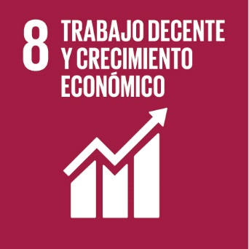
Continuación: Objetivos de Desarrollo Sostenible relacionados con la salud
ODS 6: Garantizar la disponibilidad de agua y su gestión sostenible y el saneamiento para todos
6.1 Acceso universal y equitativo a agua potable segura.
6.2 Acceso equitativo a servicios de saneamiento e higiene.
ODS 7: Garantizar el acceso a una energía asequible, segura, sostenible y moderna para todos
7.1 Acceso universal a servicios de energía.
ODS 8. Promover el crecimiento económico sostenido, inclusivo y sostenible, el empleo pleno y productivo y el trabajo decente para todos
8.5 Trabajo decente
8.7 Trabajo infantil
8.8 Entorno de trabajo seguro y protegido.

Slide 29



Continuación: Objetivos de Desarrollo Sostenible relacionados con la salud
ODS 10. Reducir la desigualdad en y entre los países
10.2 Inclusión social, económica y política de todas las personas.
10.7 Migración y la movilidad.
ODS 11. Lograr que las ciudades y los asentamientos humanos sean inclusivos, seguros, resilientes y sostenibles
11.1 Acceso de todas las personas a viviendas y servicios básicos.
11.2 Acceso a sistemas de transporte seguros; seguridad vial.
11.5 Desastres
11.7 Acceso universal a zonas verdes y espacios públicos seguros.
11.b Ciudades y asentamientos humanos.
ODS 12: Garantizar modalidades de consumo y producción sostenibles
12.4 Productos químicos y desechos.

Slide 30



Continuación: Objetivos de Desarrollo Sostenible relacionados con la salud
ODS 13: Adoptar medidas urgentes para combatir el cambio climático y sus efectos
13.3 Mitigación y adaptación al cambio climático.
ODS 16: Promover sociedades pacíficas e inclusivas para el desarrollo sostenible, facilitar el acceso a la justicia para todos y crear instituciones eficaces, responsables e inclusivas a todos los niveles
16.2 Violencia y tortura contra los niños.
16.9 Registro de nacimiento.
Objetivo 17: Fortalecer los medios de ejecución y revitalizar la Alianza Mundial para el Desarrollo Sostenible
17.18 Disponibilidad de datos oportunos, fiables y de alta calidad

Slide 31
Los ODS y la Promoción de la Salud
Los ODS nos desafían a alcanzar muchos logros en salud y a proteger el ambiente; para el sector salud una forma de lograrlos es mediante la Promoción de la Salud como una herramienta imprescindible que desde la Salud Pública se debe utilizar para dar una respuesta eficaz a los problema de salud y ambiente; y, disminuir las inequidades sociales.
La Agenda 2030 para el Desarrollo Sostenible propone renovado énfasis en la interconectividad ambiciones sociales, económicas y ambientales, el cumplimiento de los Objetivos de Desarrollo Sostenible requiere entonces de un mayor liderazgo de los gobiernos locales.

Slide 32
ODS y los Municipios Saludables
En Shanghai se reconoció que :
Municipio tienen un fuerte papel de liderazgo para implementar la Agenda de ODS y en incorporar el enfoque de determinantes y la Salud en todas las políticas,
Son esenciales para la elaboración de estructuras y mecanismos para programas de ciudades saludables.
Fomentar el trabajo en todos los sectores se den cuenta del Ganar –Ganar en la salud urbana

Slide 33
ODS y los Municipios Saludables
Su acción sobre la salud y la equidad en reducir las desigualdades construyendo un liderazgo para lograr sociedades productivas con un crecimiento inclusivo.
Son esenciales para el estableciendo de múltiples sinergias y una planificación sustentable en salud, la vivienda, el saneamiento, la calidad del aire, el transporte entre otros.
Se requiere de a los gobiernos municipales comprendan las amenazas sanitarias, epidemias y riesgo para el desarrollo de sus políticas.
Juegan un rol importante de proteger contra cualquier interferencia de la industria en la formulación de políticas ( los alimentos, tabaco, agricultura, energía, etc.).

Slide 34
Está demostrado que la fijación de objetivos
puede sacar a millones de la pobreza.
Notes:
Transición de ODM a ODS: pendientes, lecciones aprendidas y diferencias.

Slide 35





México asume la Agenda 2030 como un compromiso de Estado, como una misión colectiva.
Sumando esfuerzos, voluntades y recursos, cumpliremos sus objetivos y metas para transformar positivamente la vida de millones de mexicanos, y contribuir al desarrollo universal.
35

Slide 36
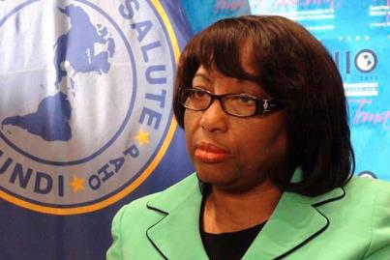
Nuestra región ha reducido la mortalidad infantil, la mortalidad materna y la mortalidad causada por el VIH. Ha abordado cargas de tuberculosis y paludismo, las cuales están disminuyendo. Nos sentimos orgullosos de estos logros, pero no podemos detenernos aquí y no lo haremos. A pesar del reciente progreso económico, más de 150 millones de personas continúan viviendo en la pobreza en nuestra región. Por lo menos la mitad de ellas vive en extrema pobreza. Necesitan de nuestra ayuda colectiva, así como también los grupos vulnerables y marginalizados cuyas voces muchas veces no son escuchadas.
36

Slide 37

Visite nuestro sitio web: www.paho.org/mex
Síganos en Twitter:
@OPSOMSMexico

